Slide 1


Slide 2

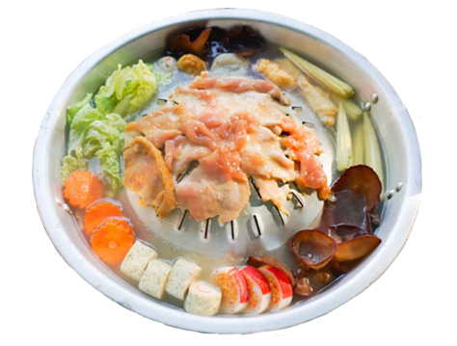
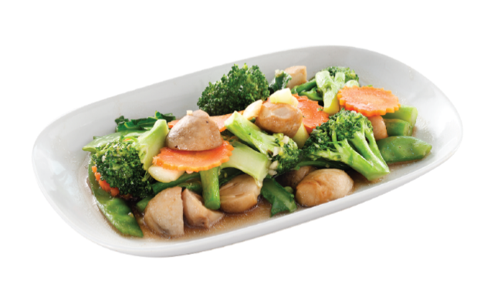
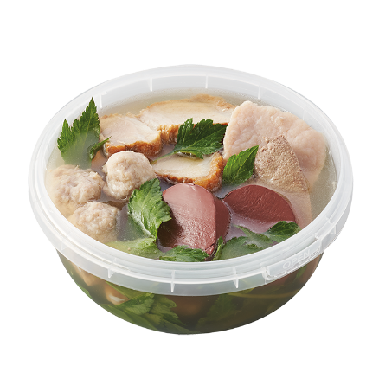
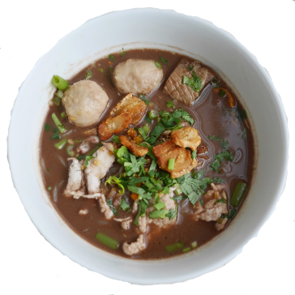
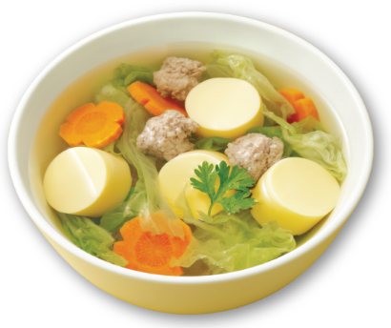
คุณสมบัติ
กระทะร้อน
ผัดผัก
หมูตุ๋น
ต้มจืด
ต้มเลือดหมู

Slide 3
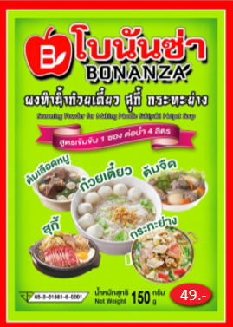

อัตราการใช้
1 ซองต่อน้ำ 4 ลิตร
ใส่กระดูกหมู
ใส่ใบเตย 4-5 ใบ
ผสมให้เข้ากัน

